Slide 1
الصّف العاشر/ مادّة التّربية الوطنيّة
الوحدة السادسة/ الدّرس الثاني
جرش

Slide 2
النتاجات
1- تحديد موقع جرش
.2- تتبع التطور التاريخي لجرش
3- توضيح أهم المعالم الأثرية في جرش.
.4-جرش في العصر الحديث

Slide 3
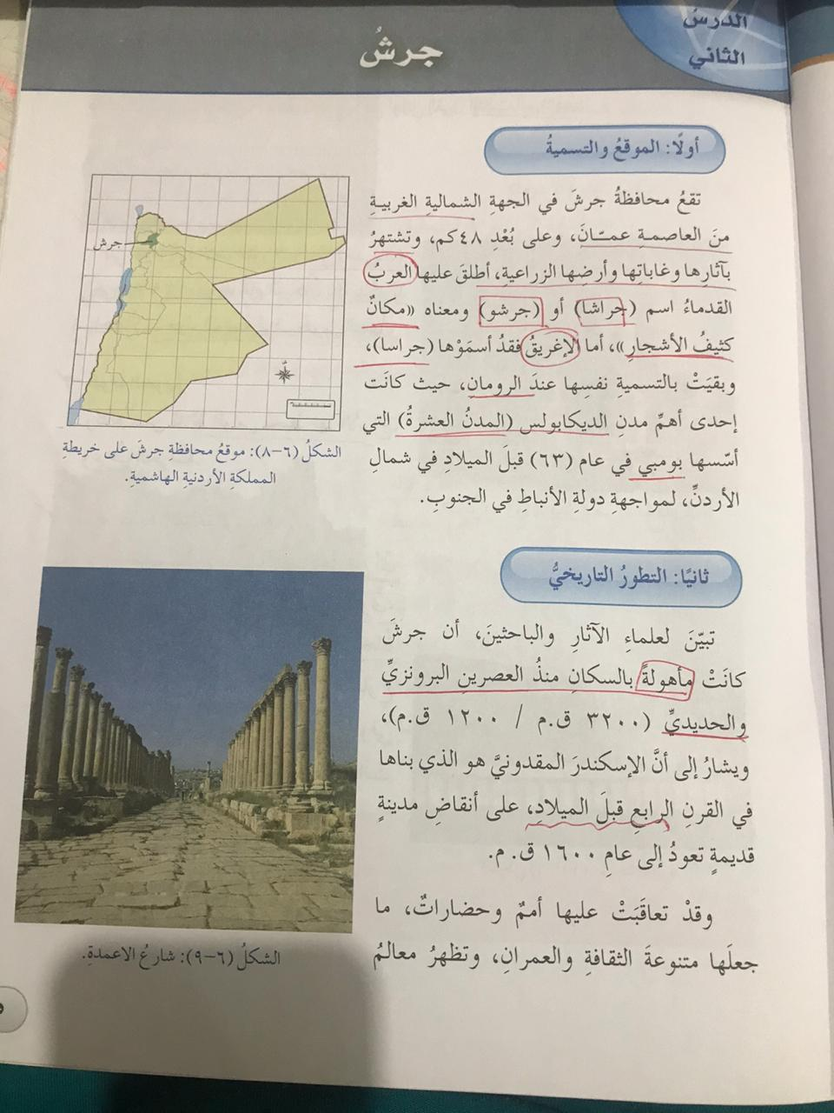

Slide 4
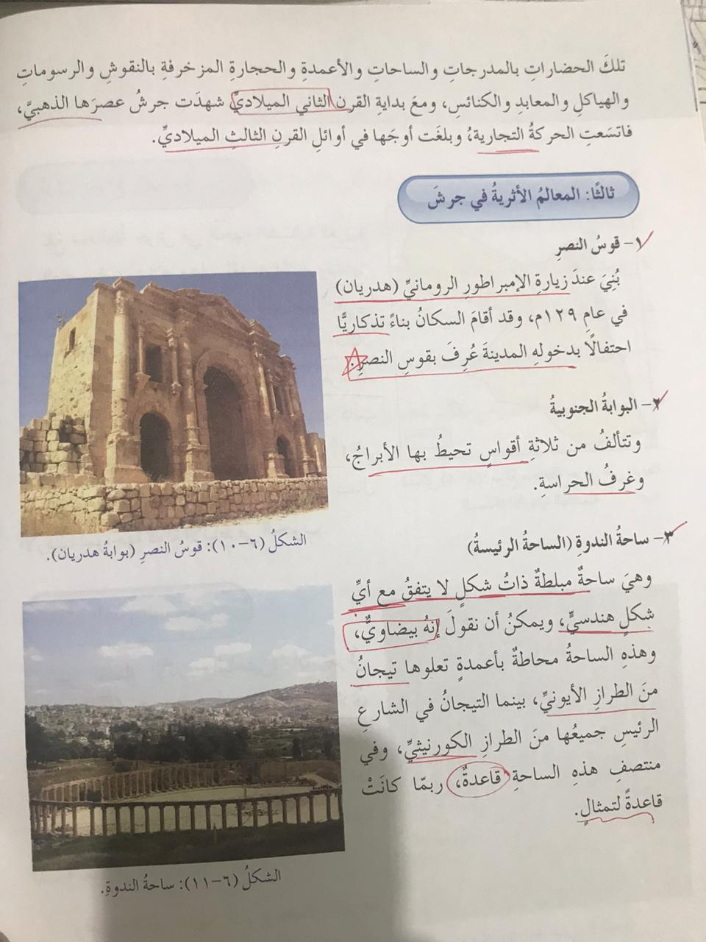

Slide 5
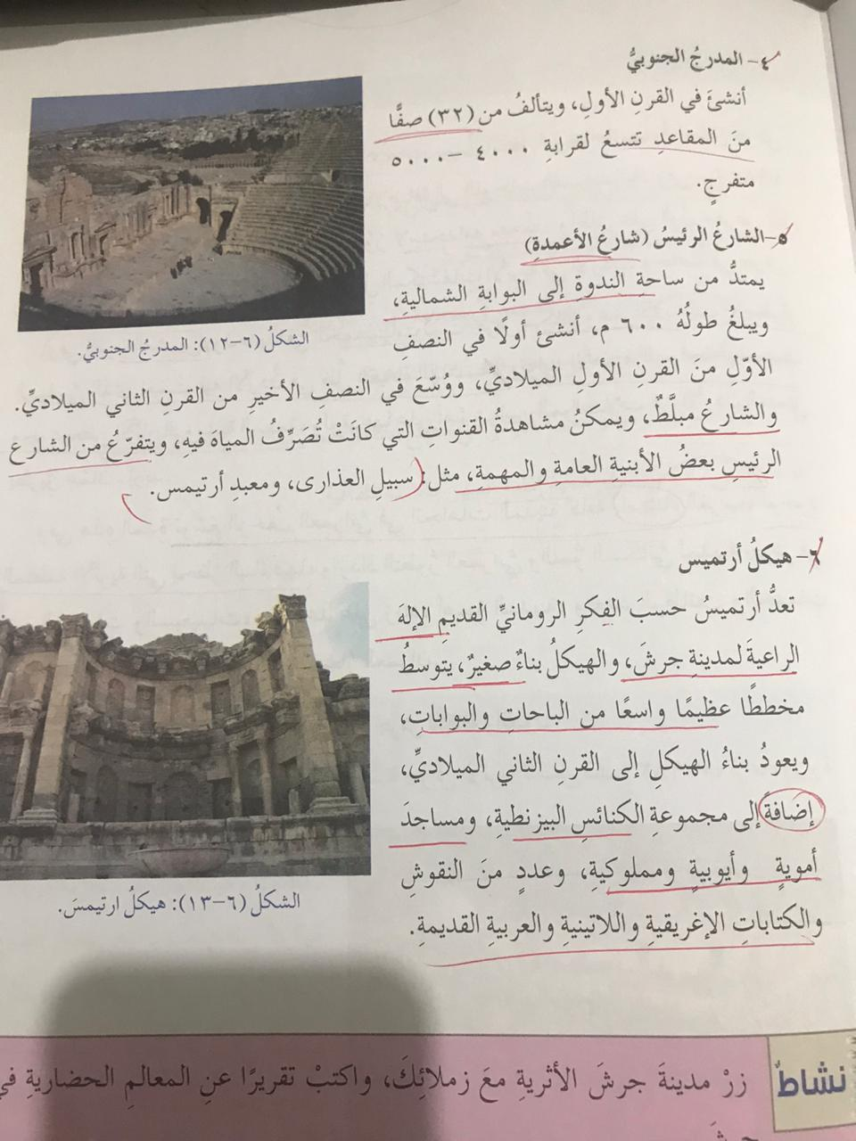

Slide 6
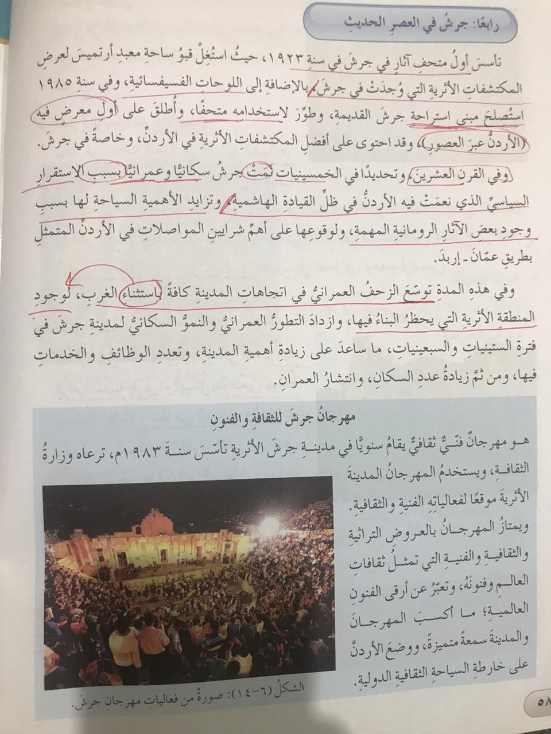

Slide 7
دمتم سالميـــــــن
نـــاديــن محمــود ربــّـاع

